Slide 1
ATIVIDADE FINAL
CASE AWS
Bolsistas : Ricardo Machado Nunes
Thiago Sandre Trevisan
Team : PB – FW – A – RG – SB – HA
Studio : Cloud & DevSecOps
INTERNA

Slide 2
ESCOPO
O objetivo deste projeto é garantir que a infraestrutura tecnológica da Fast Engineering S/A possa acomodar o crescimento escalonado de 20% ao mês no tráfego, acessos e compras no ambiente de comércio eletrônico, previsto para o período do presente ano. Este projeto focará em manter a disponibilidade permanente, segurança, persistência de dados, balanceamento de carga com healthcheck e implementação de medidas de segurança de acesso.
INTERNA

Slide 3
REQUISITOS
Ambiente cloud: AMAZON CloudFormation
Banco de Dados PaaS: AMAZON RDS
MultiAZ: AMAZON AWS MULTI-AZ
Segurança de Backup de Dados: AMAZON S3
Persistência de Dados: AMAZON EFS + AMAZON EKS
Balanceamento de Carga com Healthcheck: AMAZON ROUTE 53 + AMAZON CLOUDWATCH
Segurança de Acesso: AMAZON AMI + MFA

Slide 4
ENTREGÁVEIS
Infraestrutura escalável e disponível na AWS;
Banco de dados PaaS configurado;
Políticas de backup de dados implementadas;
Persistência de dados garantida;
Balanceamento de carga com monitoramento de saúde configurado;
Políticas de segurança rigorosas, com acesso de usuário via bastion host e MFA habilitado em backdoor.

Slide 5
EXCLUSÕES
RESTRIÇÕES
Em nossa política de serviços, trabalhamos sob a perspectiva de entrega, manutenção e hospedagem da infraestrutura exclusivamente, alterações da aplicação, banco de dados ou quaisquer outras modificações nas tecnologias hospedadas são de responsabilidade do cliente.
Guiada pela perspectiva visionária da tecnologia, por aderir ao formato de cloud computing, as limitações são apenas financeiras por parte da contratante e legais da plataforma AWS e do país no qual estamos registados. Estamos preparados para atender e desenvolver qualquer demanda dentro destes limites.

Slide 6
CRITÉRIOS DE SUCESSO
O critério de sucesso principal é a capacidade da infraestrutura de lidar com o crescimento previsto de 20% ao mês, sem degradação significativa do desempenho.
Disponibilidade do sistema de 99,9%. (Padrão AWS);
Integridade e confidencialidade dos dados;
Recuperação bem-sucedida de dados em caso de falha;
Resposta eficiente do sistema ao aumento de tráfego; e
Ausência de acessos não autorizados e a conformidade com políticas de segurança.

Slide 7
EQUIPE
Engenheiro DevOps: Manutenção do Kubernetes, pipelines, integridade do sistema e automação da implantação;
Engenheiro de segurança da informação: Responsável pela arquitetura e credenciais de acesso a estrutura;
Engenheiro de banco de dados: Garantia de configuração, segurança e backups dos bancos de dados;
Especialista AWS: Otimizador da estrutura, com conhecimentos profundos nos serviços; e
Engenheiro de suporte técnico: Monitoramento e atendimento inicial das demandas dos incidentes.

Slide 8
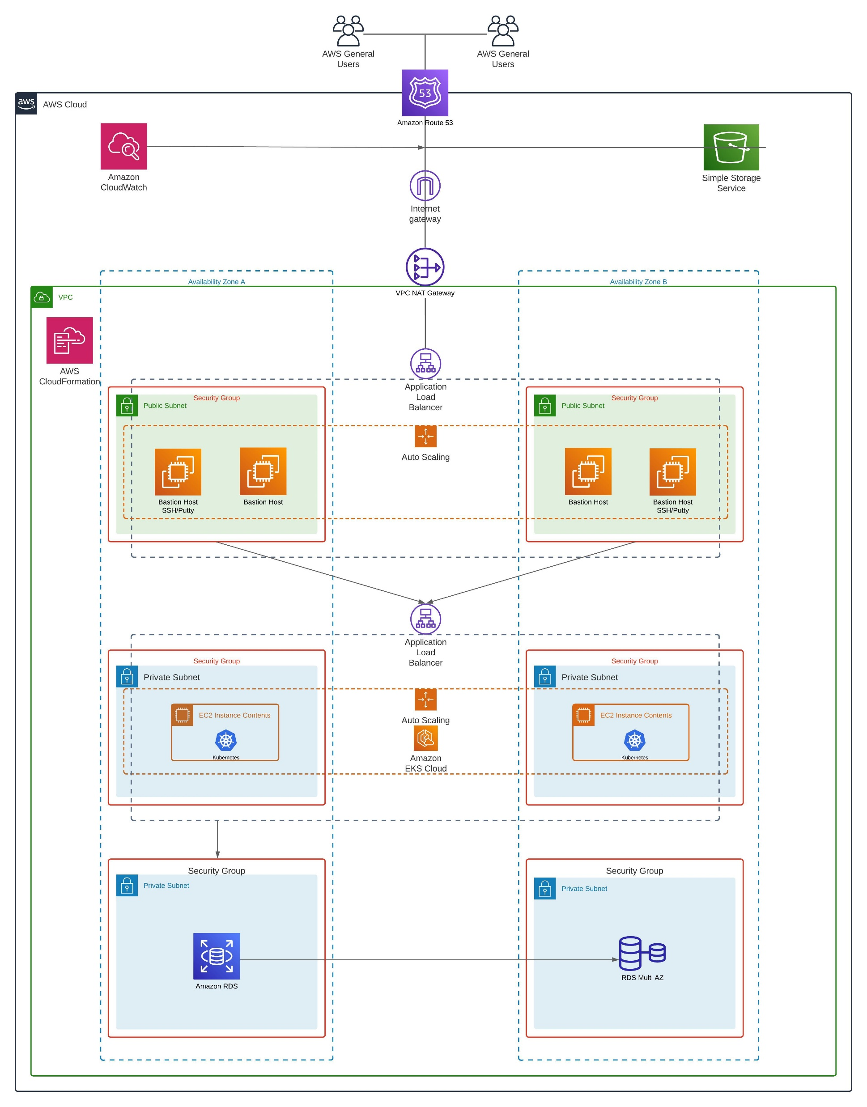
ARQUITETURA PROPOSTA

Slide 9
VALORES
Amazon RDS - U$$ 510,00 com utilização on demand
Amazon CloudFormation - U$$ 40,00
Amazon CloudWatch – U$$ 50,00
Amazon S3 - U$$ 40,00 com 1 TB de armazenamento inicial.
Amazon EFS - U$$ 30,00
Amazon EKS - U$$ 73,00
Load Balancer - U$$ 82,00
Instância EC2 (unidade) - U$$ 12,00 - t3.micro com uso máximo de 95%
Amazon Route 53 - U$$ 50,00
Amazon Virtual Private Cloud (VPC) - U$$ 890,00
U$$ 1.777,00 /mês - U$$ 21.324,00 / ano
R$ 8.885,00 /mês - R$ 106.620,00 / ano
* Os custos na AWS são computados em dólares, para conversão consideramos U$$ 1 = R$ 5

Slide 10
CONTRATOS
Através de nossa política de serviços, trabalhamos com 2 cenários possíveis:
Contrato de Suporte
Implantação da estrutura e validação + suporte por tempo determinado.
Contrato com prazo mínimo de 1 ano.
Valor total: R$ 23.300,00 /mês
Contrato de Hospedagem Gerenciada
Implantação da estrutura e validação + suporte por tempo determinado + custos de hospedagem.
Contrato com prazo mínimo de 2 anos.
Valor total: R$ 28.500,00 /mês

Slide 11
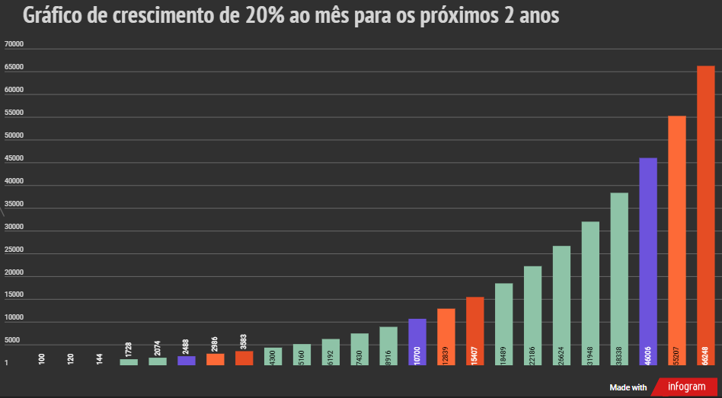
Justifica a escolha pela Hospedagem Gerenciada em virtude do crescimento exponencial de 20% ao mês para os próximos 2 anos.
Data Acessos
01/2023 100
02/2023 120
......
11/2023 6192
12/2023 7430
01/2024 8916
.....
11/2024 55207
12/2024 66248
https://infogram.com/01-1h0n25ye1wjxl6p?live

Slide 12
CRONOGRAMA
Sprint 1 - Geral (2 semanas) - Configuração Inicial e Planejamento:
Sprint 2 - Eng. DevOps (4 semanas) - Configuração de Balanceamento de Carga:
Sprint 2 - Eng. Segurança da Info. (3 semanas) - Implementação de Medidas de Segurança de Acesso:
Sprint 2 - Eng. Banco de Dados (4 semanas) - Configuração da Infraestrutura de Banco de Dados:
Sprint 2 - Eng. Aws (4 semanas) - Refinamento da Infraestrutura:
Sprint 2 - Eng. de Suporte (3 semanas) - Preparação para o Crescimento:
Sprint 3 - Eng. Banco de Dados / Eng. DevOps / Eng. de Suporte (3 semanas) – Acompanhamento e melhorias contínuas:
Sprint 4 - Eng. AWS + Restante da equipe cfe. necessidade (4 semanas) – Resposta a mudanças e novos requisitos:
Sprints 5 e 6 - Eng. de Suporte + Restante da equipe cfe. necessidade
(2 semanas cada) - Ciclo de melhorias contínuas, crescimento e finalização da documentação:

Slide 13
